Slide 1
ОГБПОУ «Томский техникум информационных технологий» РАЗРАБОТКА АВТОМАТИЗИРОВАННОЙ ИНФОРМАЦИОННОЙ СИСТЕМЫ ДЛЯ УЧЕТА НАСЕЛЕНИЯ СТРАНЫ
Подготовил: студент 602 группы Коровин Н.В.
ТОМСК 2023

Slide 2
ЦЕЛЬ РАБОТЫ
Разработать автоматизированную информационную систему для учета населения страны.

Slide 3
ЗАДАЧИ
Разработать анализ предметной области, описание требований к информационной системы, выбор средств и сред разработки с помощью редактора Onlyoffice;
Разработать диаграммы, логическую модель и технический проект с помощью приложения Draw io;
Разработать прототипы пользовательского интерфейса с помощью редактора Pencil;
Разработать информационную систему с помощью выбранных сред и средств разработки;
Разработать инструкцию пользователя информационной системы и пользовательский сценарий работы с системой с помощью Onlyoffice;
Провести ручное тестирование.

Slide 4
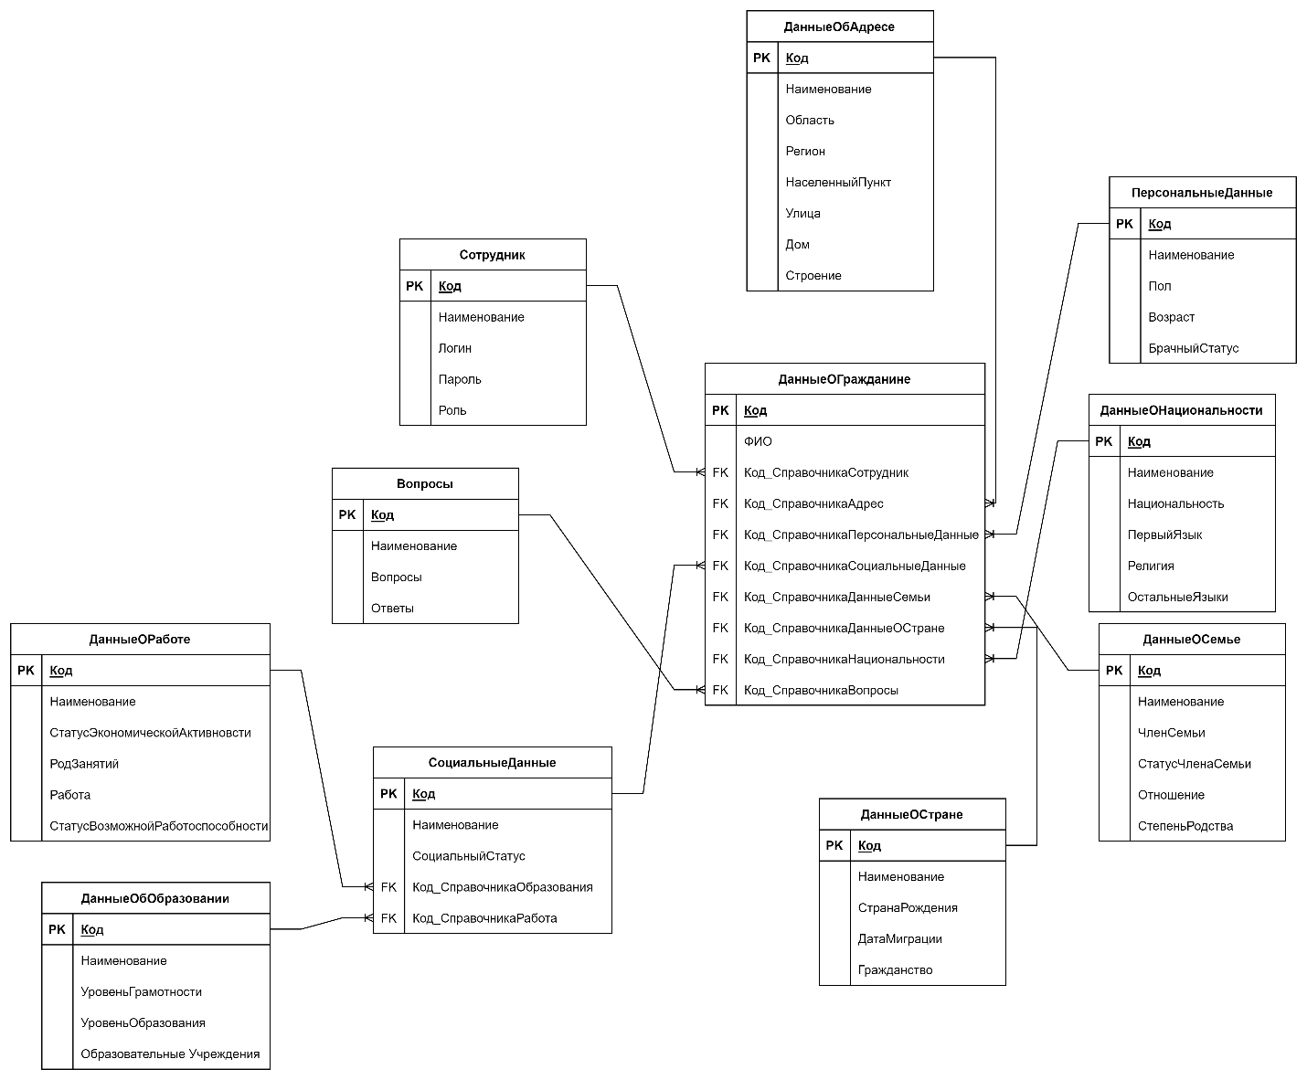
СТРУКТУРА ДАННЫХ

Slide 5
Результаты работы программы

Slide 6
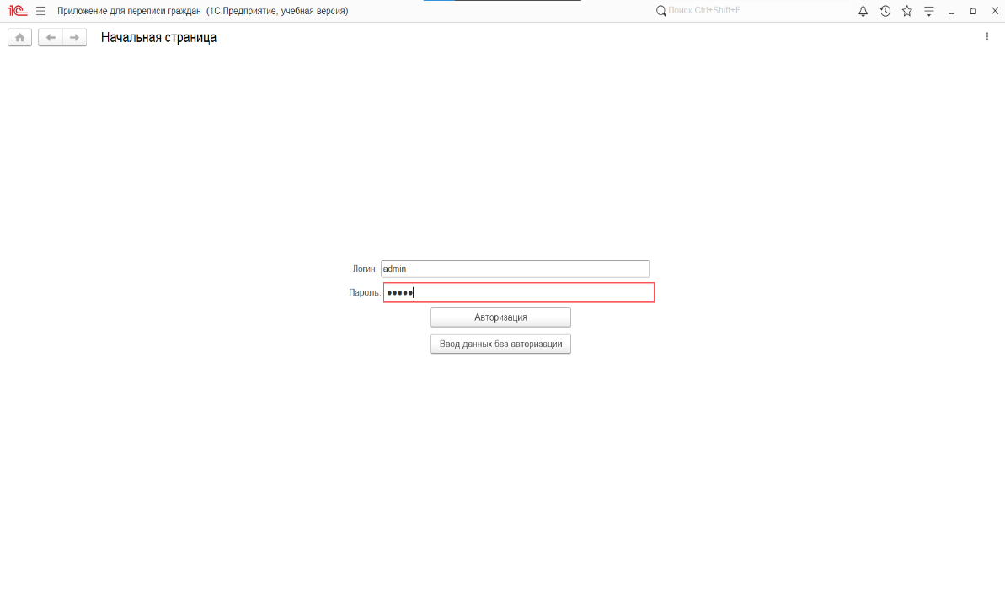

Slide 7
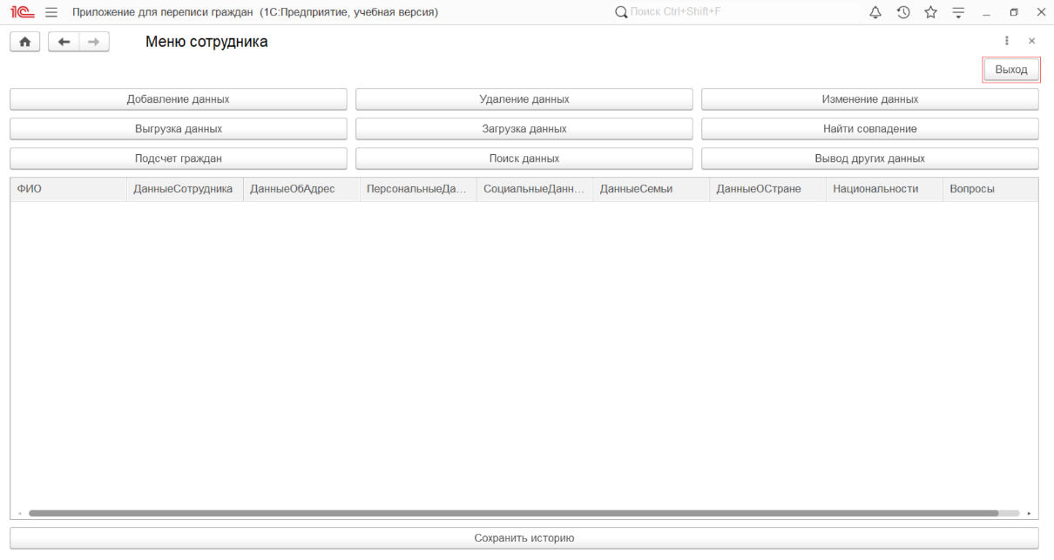

Slide 8
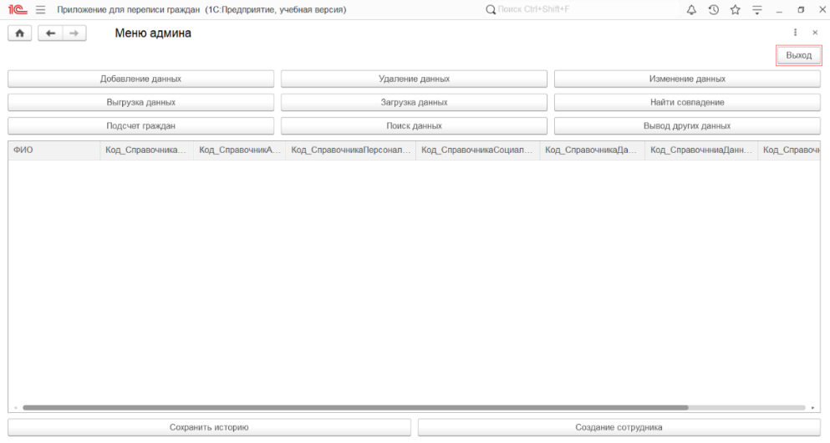

Slide 9
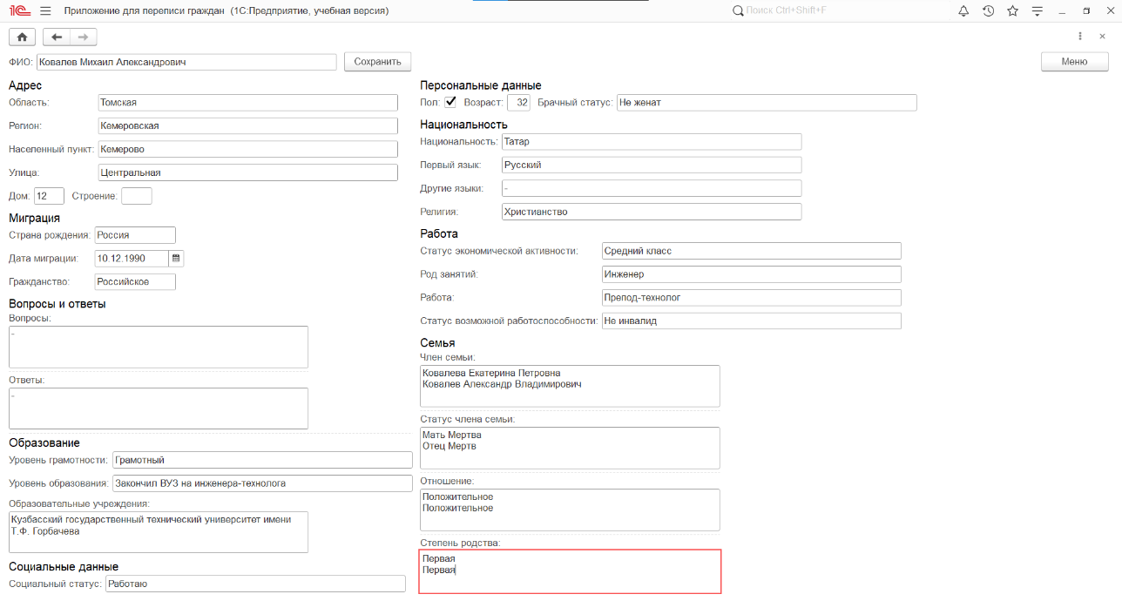

Slide 10
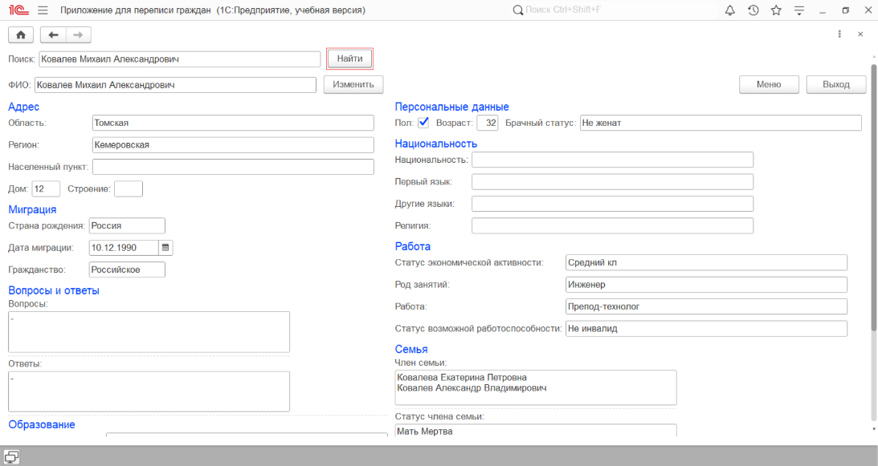

Slide 11
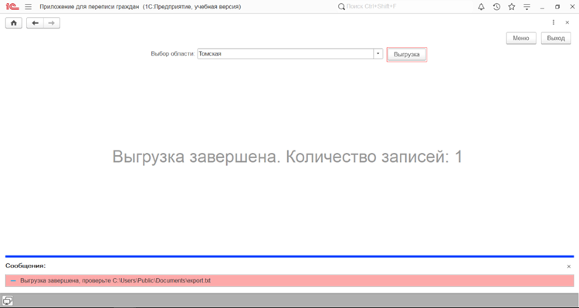

Slide 12
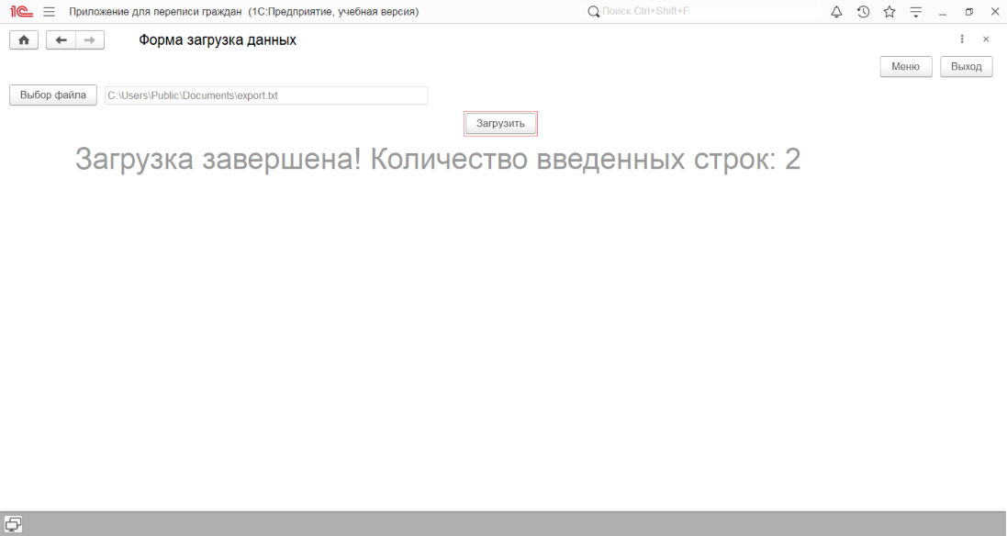

Slide 13
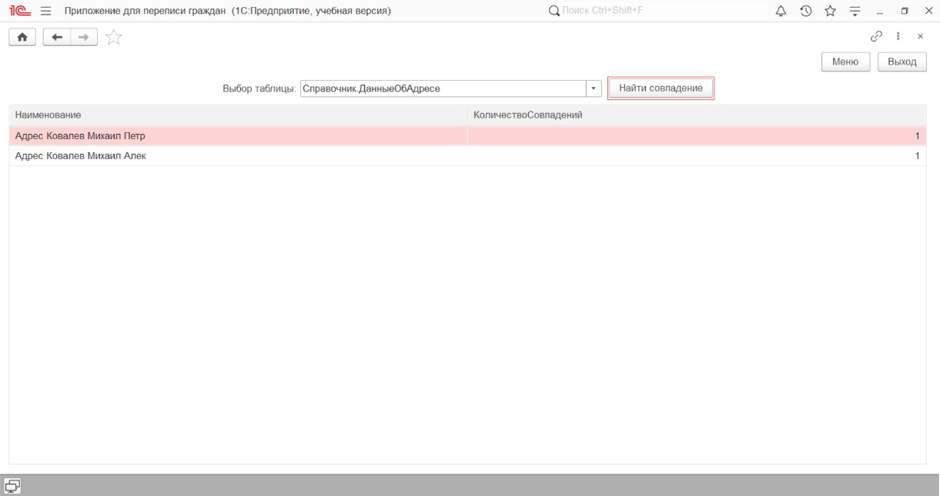

Slide 14
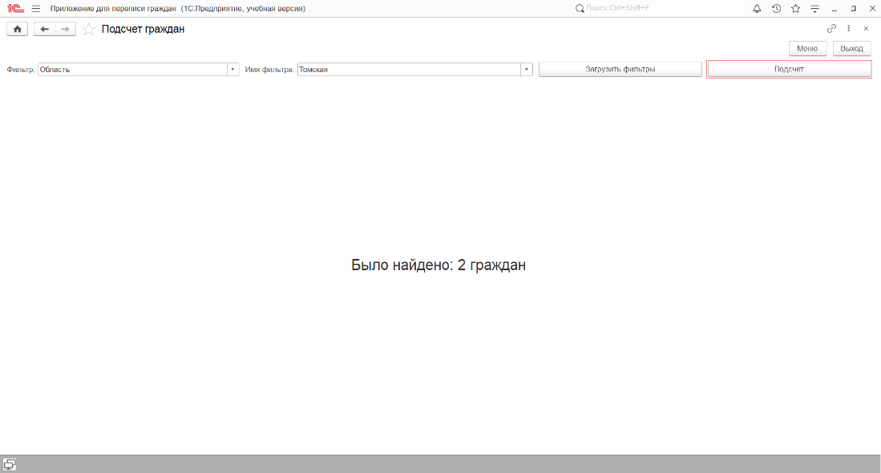

Slide 15
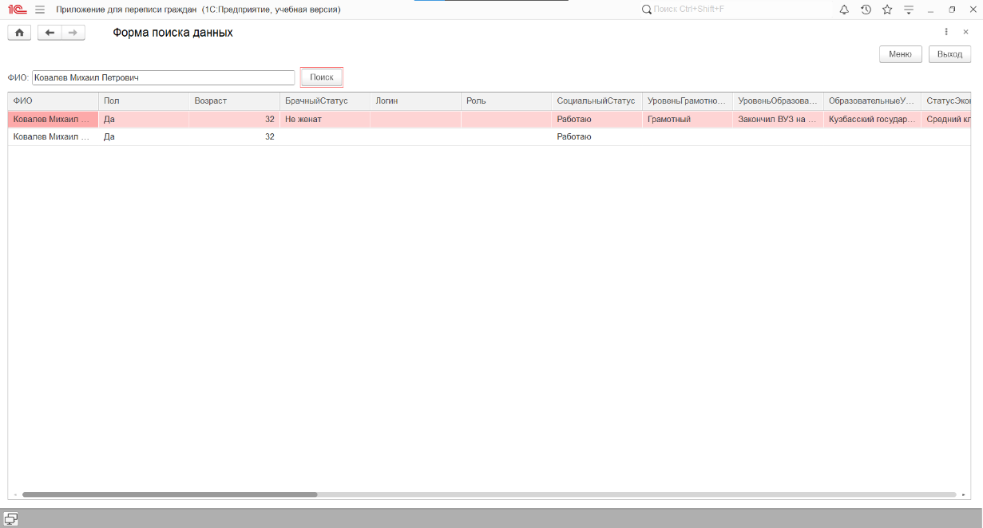

Slide 16
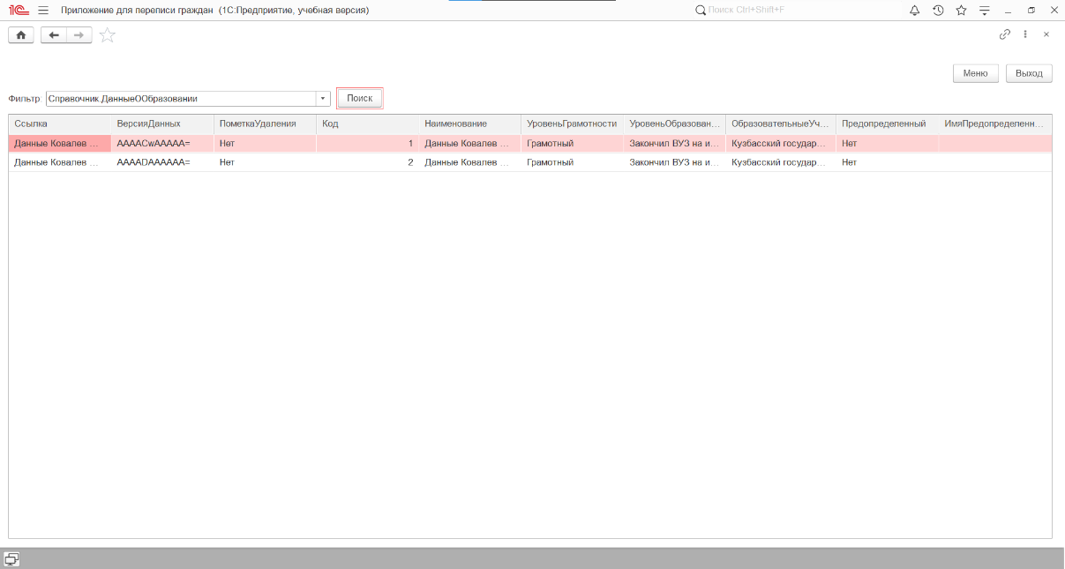

Slide 17
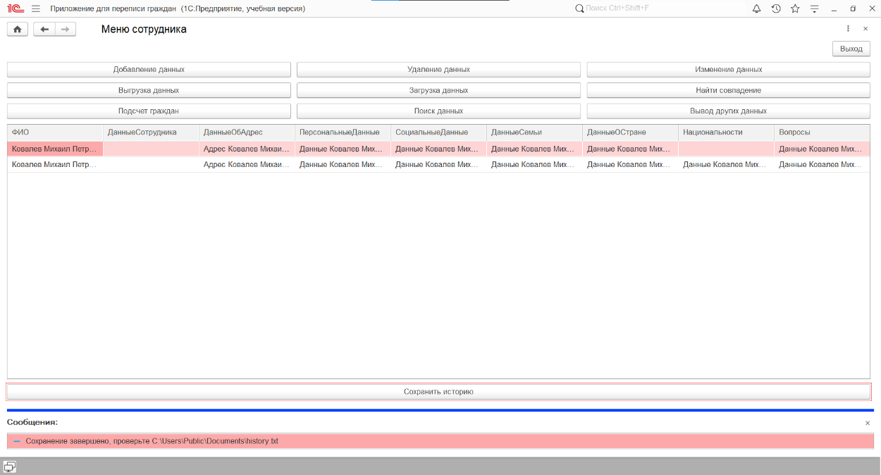

Slide 18
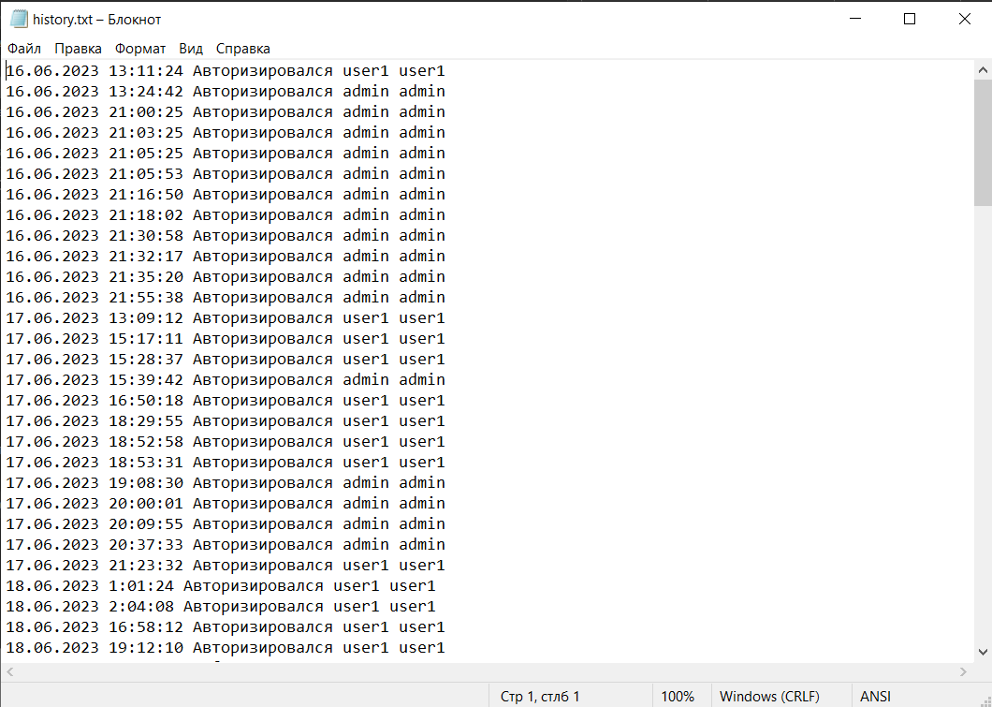

Slide 19
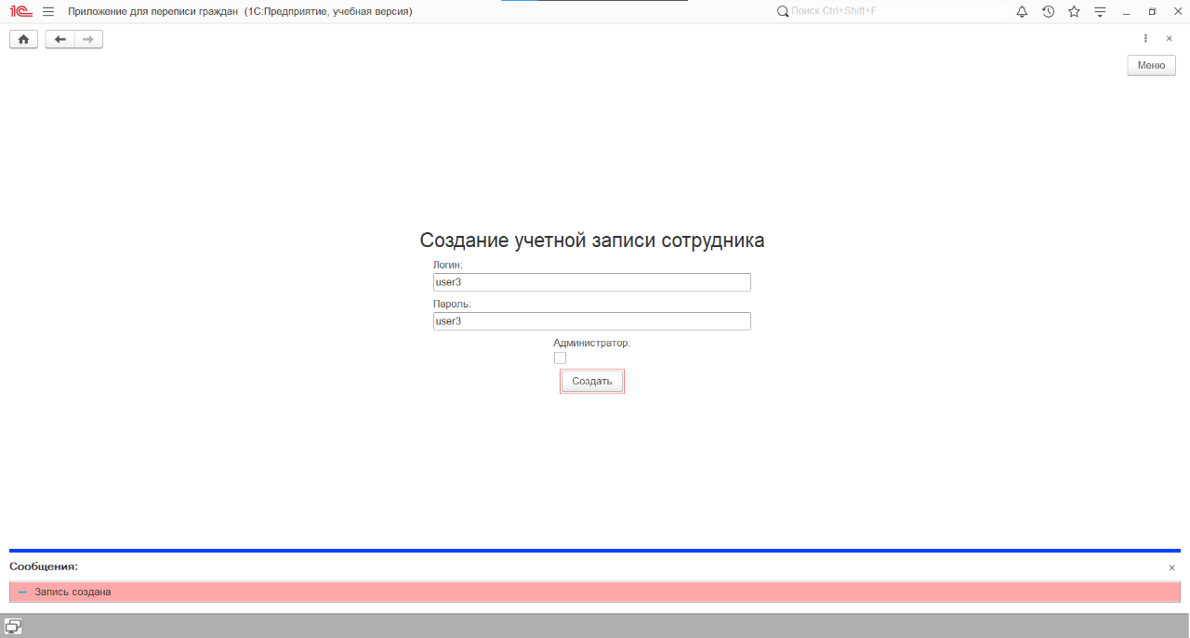

Slide 20
ЗАКЛЮЧЕНИЕ
В ходе разработки были выполнены поставленные задачи и достигнута цель.

Slide 21
СПАСИБО ЗА ВНИМАНИЕ!

